Slide 1
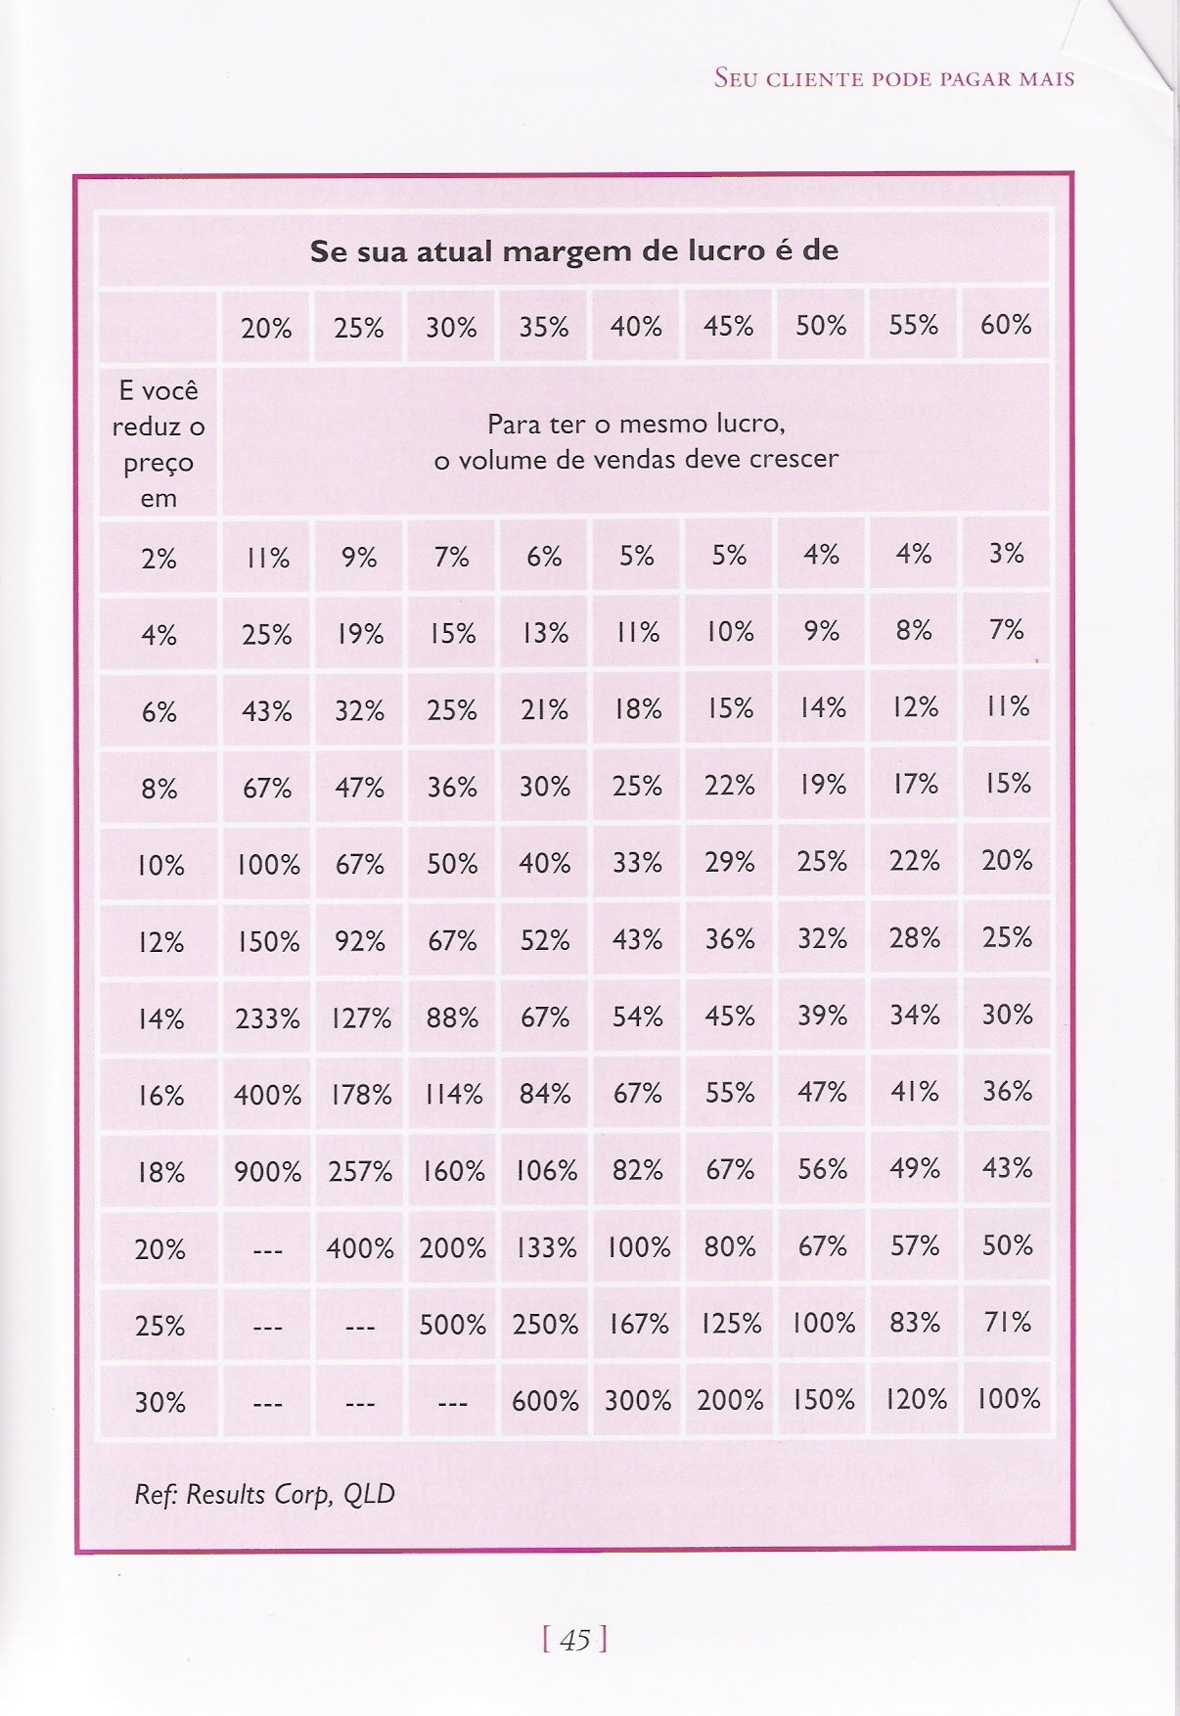
Livro:
“Seu cliente pode
pagar mais”
Editora: Fundamento

